Slide 1
VİSUAL STUDİO 2019 COMMUNİTY KURULUM

Slide 2
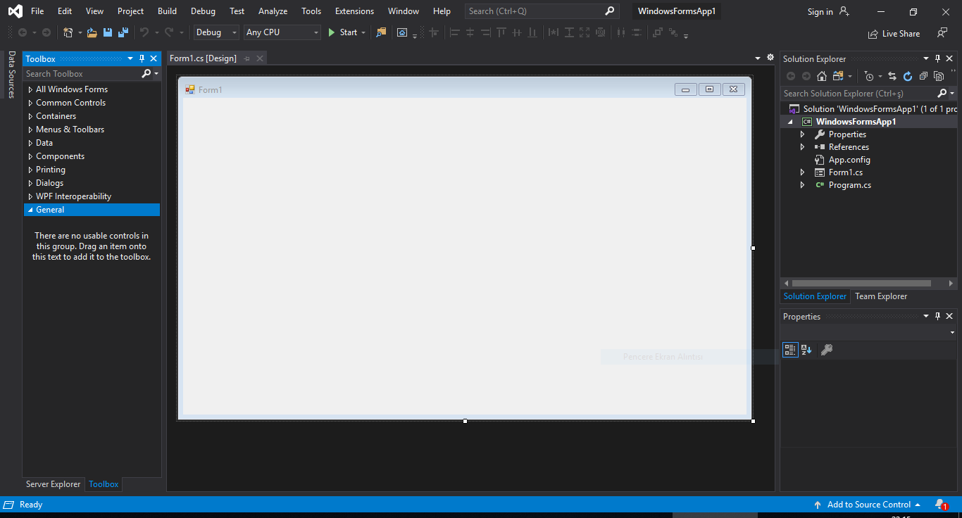
VISUAL STUDIO NEDİR?
Microsoft Visual Studio, Microsoft tarafından geliştirilen bir tümleşik geliştirme ortamıdır. Diğer adıyda bir IDE (Entegre Geliştirme Ortamı) dir.

Slide 3
VISUAL STUDIO İLE NELER YAPABİLİRİM?
Konsol Uygulamaları
Windows Form Uygulamaları
Web Siteleri
Web Uygulamaları
Web Servisleri
Mobil Uygulamalar
Azure için Bulut Uygulamaları
Grafiksel Kullanıcı Arayüzü Uygulamaları vb..
geliştirmelerimizi yapabiliyoruz.

Slide 4
HANGI YAZILIM DILLERINI KULLANABILIRIM?
C#
C
C++
F#
.NET
Visual Basic
Phyton
JavaScript
TypeScript
Ruby
Node.js
M
Bu dillerin yanı sıra web tasarımlarınız için Html ve Css kodları yazarken de rahatlıkla kullanabilirsiniz.

Slide 5
VISUAL STUDIO’ NUN ÖZELLİKLERİ NELERDİR?
Visual Studio’nun en güzel ve kullanışlı özelliklerinden birisi IntelliSense özelliğidir. IntelliSense için kod tamamlama bileşeni diyebiliriz. Yani siz kod yazarken birkaç harf yazdıktan sonra tamamlama özelliği sayesinde çok daha hızlı kodlarınızı yazabiliyorsunuz. Böylece kod yazma hızınız ciddi anlamda artıyor.
Visual Studio ile yapmış olduğunuz projelerinizi GitHub hesabınız ile bağlayabilir böylece senkronize bir şekilde projelerinizi geliştirebilirsiniz.
Bunların dışında Refactoring, Quick Launch, Squiggles and Quick Actions, Call Hierarchy, Code Lens, Go To Definition, Peek Definition gibi onlarca kullanışlı özelliği bulunuyor. Bu özellikleri burada teorik olarak öğrenmek yerine Visual Studio’ yu kurup uygulamalı olarak öğrenmek daha faydalı olacaktır.

Slide 6
VISUAL STUDIO’ NUN KURULUMU
Kurulum kısmına geçmeden önce bazı konuları belirtmekte fayda var.
Visual Studio’ nun Community, Professional ve Enterprise olmak üzere üç farklı sürümü vardır.
Visual Studio Community: Ücretsizdir. Öğrenciler veya bireysel kullanımlar için en ideal olanıdır.
Visual Studio Professional: Ücretlidir. Ekip çalışması için veya daha ileri seviye yazılım geliştiricileri için uygundur.
Visual Studio Enterprise: Ücretlidir. En gelişmiş Visual Studio özelliklerini içerir.

Slide 7
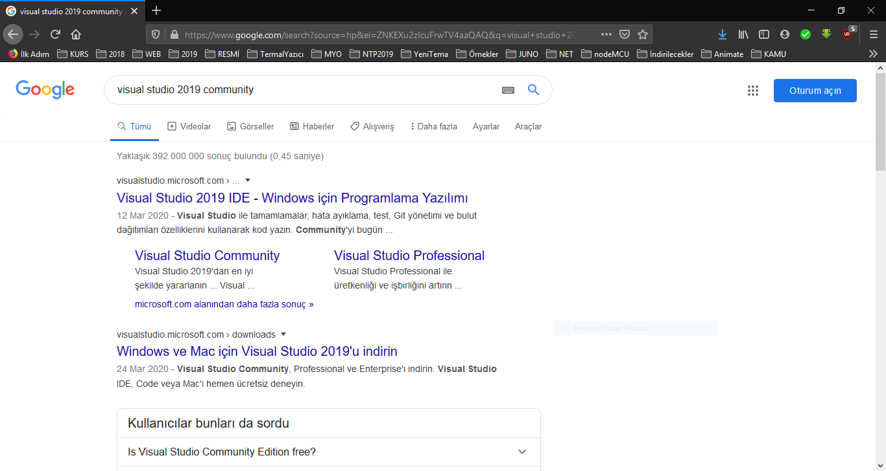
VISUAL STUDIO’ NUN KURULUMU
Herhangi bir arama motoru ekranı açarak Visual Studio 2019 Community ifadesini yazarız.
İlk sırada karşımıza çıkan https://visualstudio.microsoft.com/tr/vs/ adresine tıklarız.

Slide 8
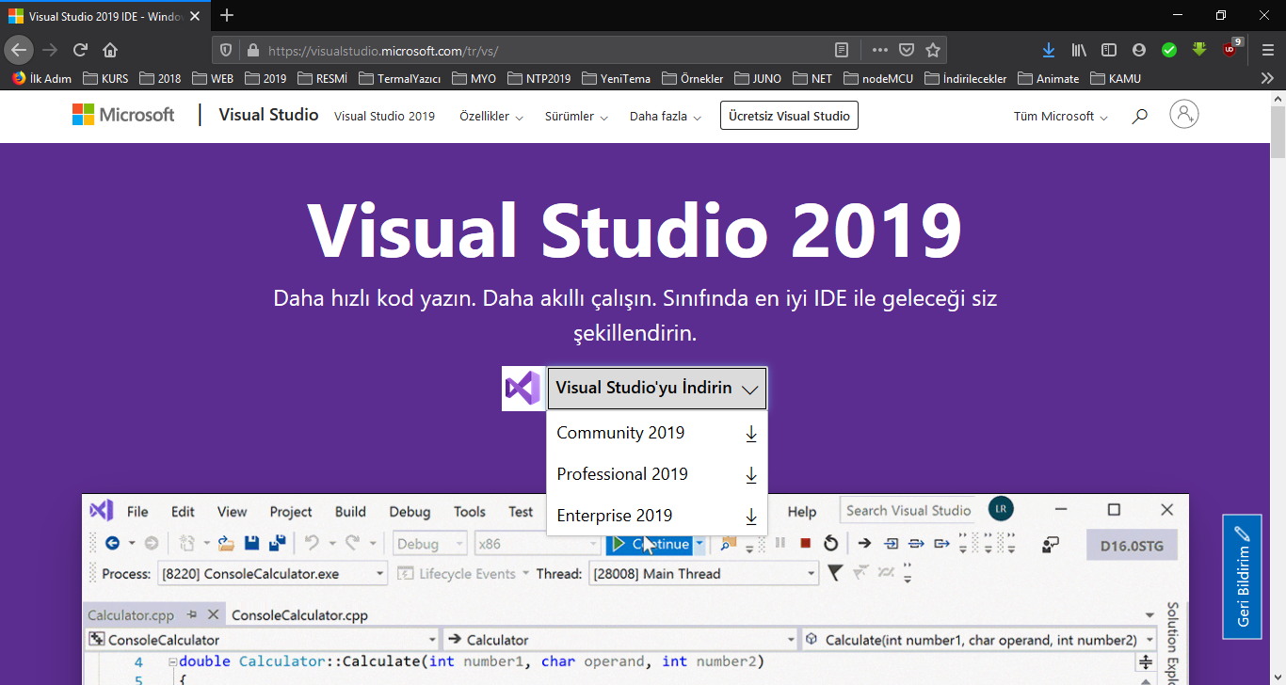
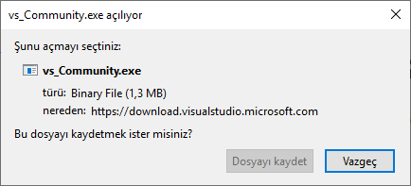
VISUAL STUDIO’ NUN KURULUMU
Açılan siteden hangi sürümü kurmak istiyorsak o sürümü seçerek, yükleme için gerekli installer (yükleyici) dosyasını bilgisayarımıza indiriyoruz

Slide 9
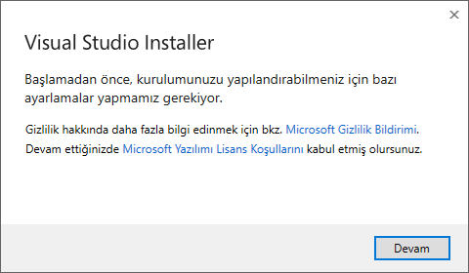
VISUAL STUDIO’ NUN KURULUMU
Bilgisayarımıza yüklemiş olduğumuz installer dosyasını çalıştırıyoruz.
Yükleyici gerekli tüm dosyaları internetten indireceği için kurulum boyunca bilgisayarınızın internete bağlı olması gereklidir.

Slide 10
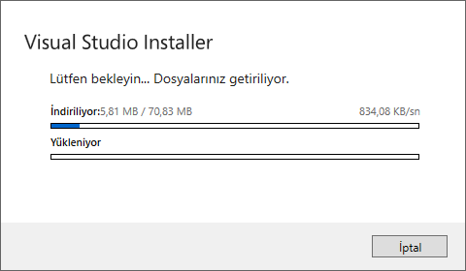
VISUAL STUDIO’ NUN KURULUMU
Visual Studio Installer programı kurulum için gerekli önyüklemeleri yapıyor.

Slide 11
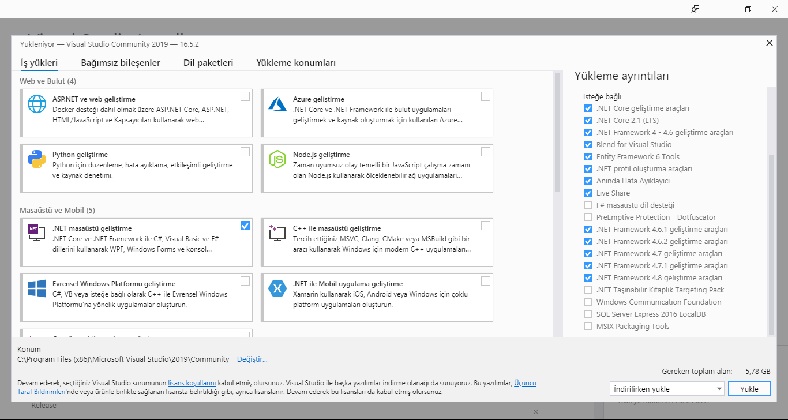
VISUAL STUDIO’ NUN KURULUMU
Yükleyici 4 sekmeden oluşan bir pencere açar.
İlk sekmede yüklemek istediğimiz paketlerin seçimini yaparız.
Burada Visual Studio programını hangi amaç için kullanmayı düşünüyorsak o paketleri seçip kurmamız gerekiyor. Yükelemeye dahil edilecek her paket yükleme boyutunu arttıracaktır. Yükleme boyutunu sağ alt köşede yer alan Gereken Toplam Alan kısmından kontrol edebilirsiniz.

Slide 12
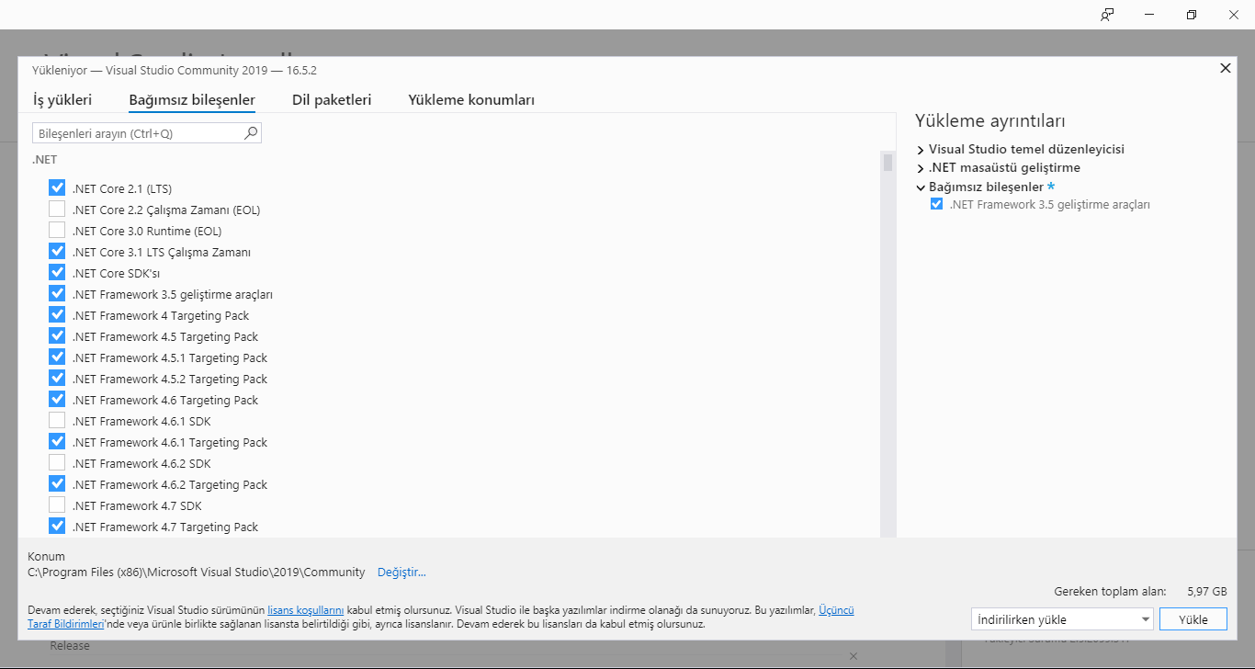
VISUAL STUDIO’ NUN KURULUMU
Yüklemeye dahil etmek istediğimiz bağımsız bileşenleri bu alanda belirliyoruz.

Slide 13
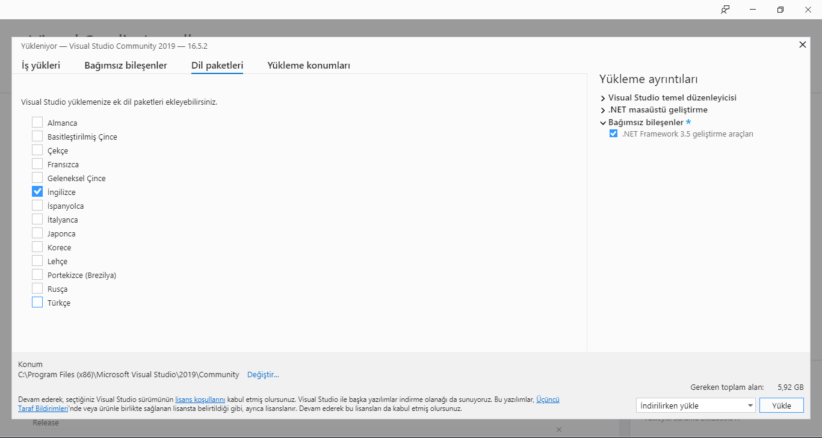
VISUAL STUDIO’ NUN KURULUMU
Dil Paketleri kısmında; Visual Studio programını hangi dil ile kullanmak istiyor isek o dili (dilleri) tercih ediyoruz.
Birden fazla dil paketinin seçilmesi yükleme boyutunu arttıracaktır.
Yükleme dili olarak daha sık kullanıldığı için İngilizce tercih edilmiştir.

Slide 14
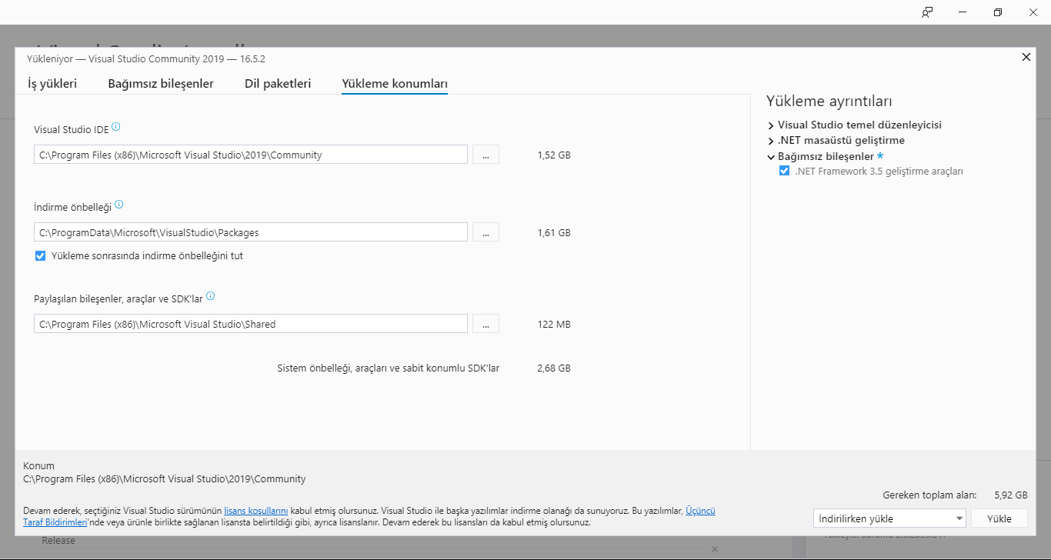
VISUAL STUDIO’ NUN KURULUMU
Bu sekmede Visual Studio programının nereye kurulacağını gösterir. Varsayılan konumdan farklı bir yere kurulmasını tercih ederseniz gerekli değişiklikleri buradan yapabilirsiniz.
Tüm ayarlamaları yaptıktan sonra sağ alt köşede yer alan YÜKLE butonuna bastığınızda installer gerekli dosyaları internetten indirirken aynı zamanda bilgisayarımıza yükler

Slide 15
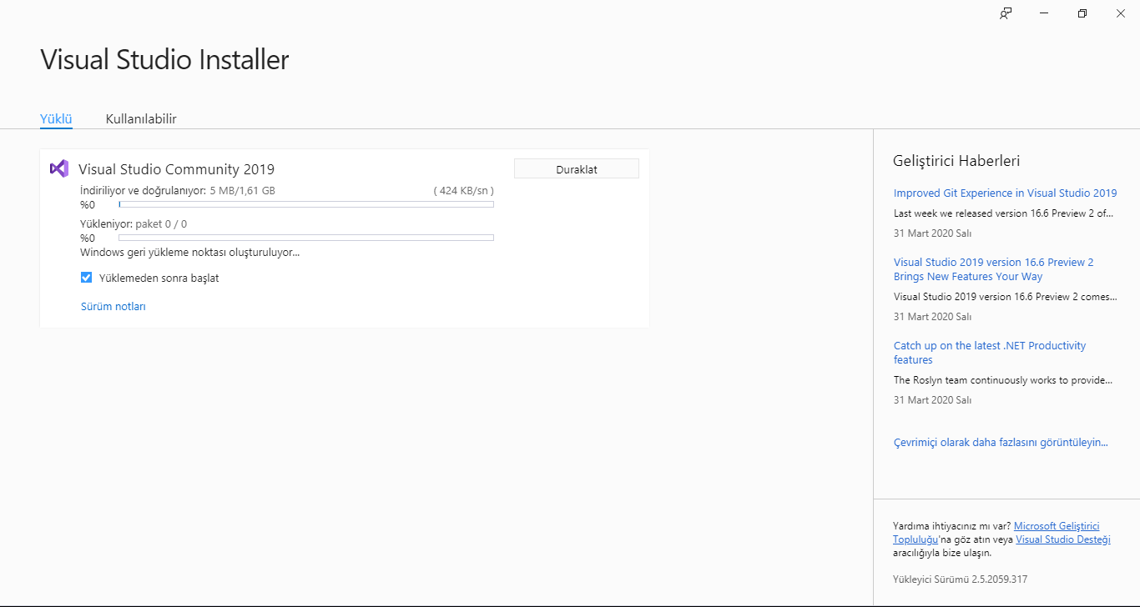
VISUAL STUDIO’ NUN KURULUMU
Seçtiğimiz bileşenler ve internet bağlantı hızımıza göre dosyaların bilgisayarımıza yüklenmesi biraz zaman alacaktır.

Slide 16
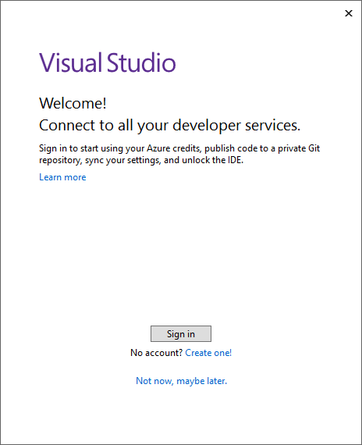
VISUAL STUDIO’ NUN KURULUMU
Kurulum tamamlandıktan sonra karşınıza Visual Studio 2019 karşılama penceresi gelecektir.
Eğer Microsoft hesabınız varsa, hesabınız ile giriş yapabilirsiniz yada "Not now, maybe later" seçeneğini seçerek devam edebilirsiniz.

Slide 17
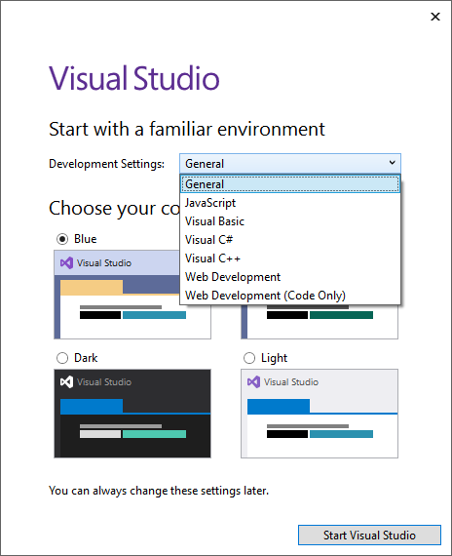
VISUAL STUDIO’ NUN KURULUMU
Program il açıldığında sizden 2 seçim yapmanızı ister.
Development Settings alanında arayüzün hangi programlama diline uygun olarak düzenlenmesini istediğinizi,
Choose your color theme kısmında ise programı hangi renk paletine uygun kullanmak istediğinizi belirlersiniz.

Slide 18
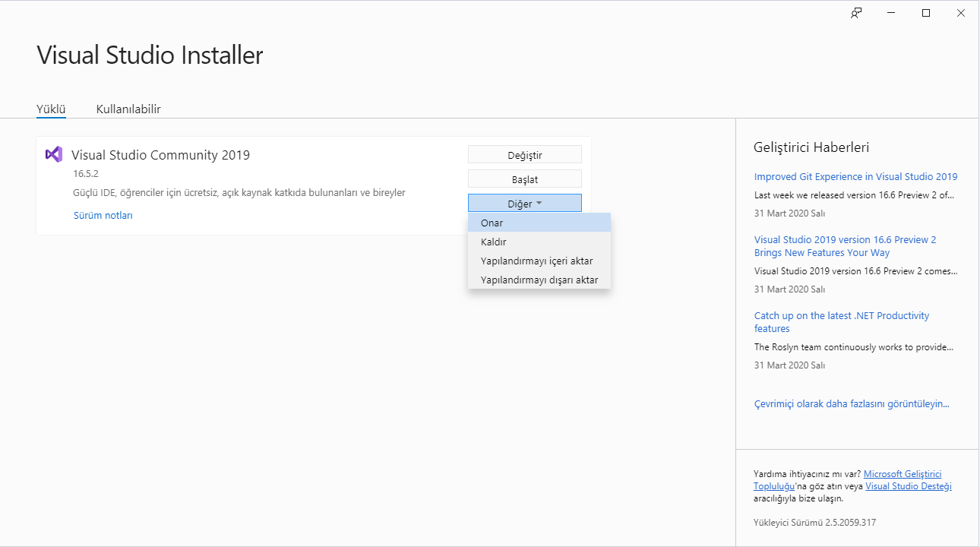
VISUAL STUDIO INSTALLER
Yükleme işlemini gerçekleştirdiğimiz installer programını tekrar çalıştırırsak bize bilgisayarımızdaki Visual Studio yüklemelerini gösterir ve bu yüklemeleri kaldırmamızı veya yüklü paketler üzerinde değişiklik yapmamızı sağlar.

Slide 19
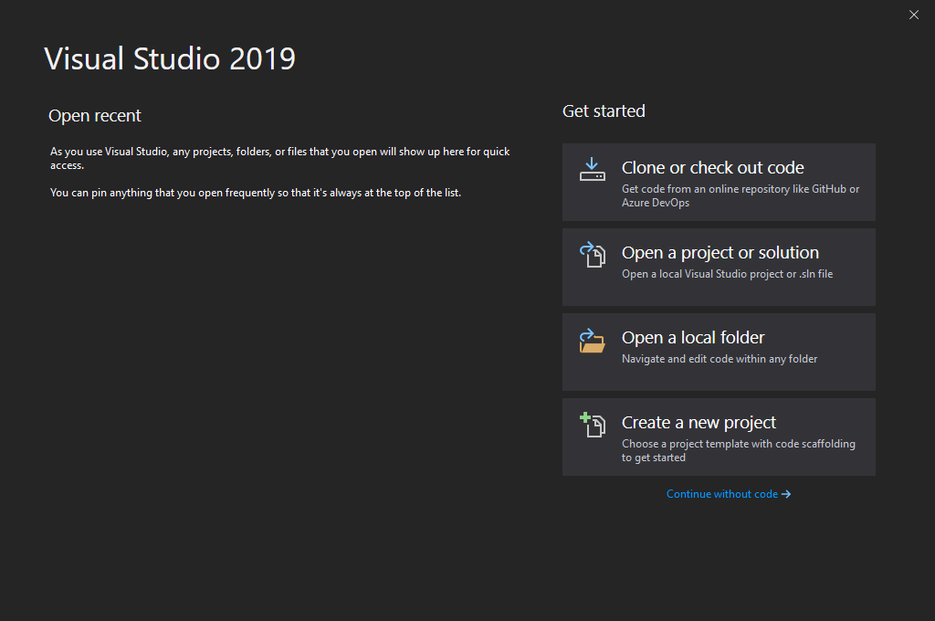
VISUAL STUDIO KARŞILAMA EKRANI
Yaptığımız tercihlere göre Visual Studio gerekli ortam düzenlemelerini yapar ve bize karşılama ekranını getirir.
Karşılama ekranında 5 farklı seçenek karşımıza çıkar

Slide 20
VISUAL STUDIO KARŞILAMA EKRANI
Clone or Check out code: Github veya Azure DevOps gibi adresini bildiğimiz çevrim içi bir depoda yer alan kodların kopyasını kullanmamızı sağlar.
Open a Project or solution: Bilgisayarımızda bulunan daha önce oluşturulmuş bir projeyi tekrar açmamızı sağlar.

Slide 21
VISUAL STUDIO KARŞILAMA EKRANI
Open a local folder: Bilgisayarda yer alan herhangi bir klasör içindeki kodları açmamızı sağlar.
Create a new Project: Yeni bir proje oluşturmamızı sağlar.
Yukarıdaki seçeneklerden hiç birini seçmeden Continue without code seçeneğine tıklayarak herhangi bir kod olmadan programın sadece arayüzüne ulaşabiliriz.

Slide 22
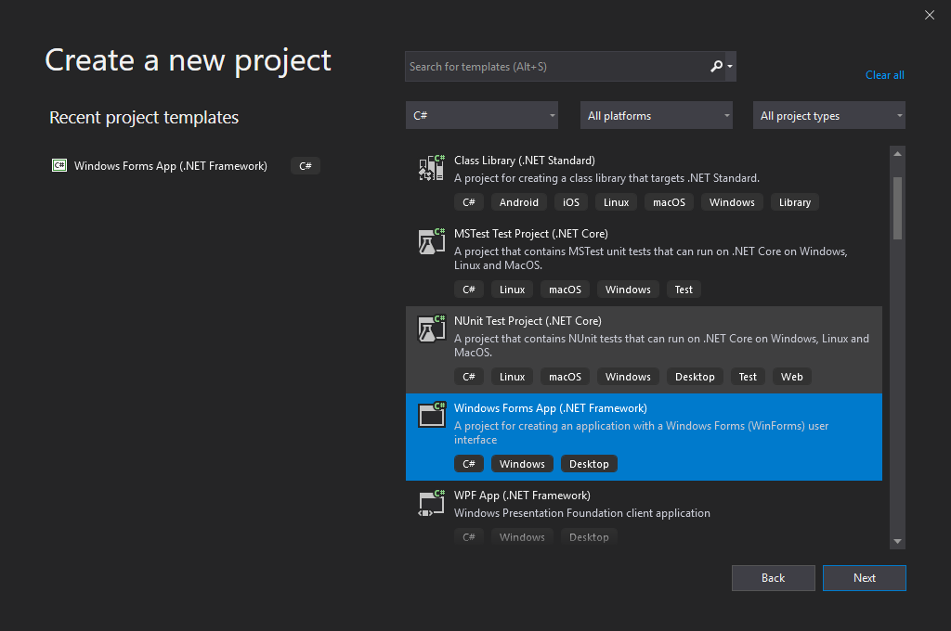
VISUAL STUDIO 2019 YENİ PROJE OLUŞTURMA
Yeni proje diyerek devam ettiğimizde Create a new Project ekranı ile karşılaşırız.
Bu ekranda bizden ne tür bir proje oluşturmak istediğimizi belirtmemiz istenir.
Yukarıda yer alan Dil – Platform – Proje Tipi kısımlarını kullanarak liste üzerinde filtreleme işlemi yapabiliriz.
Sol tarafta yer alan Recent Project templates kısmında daha önce oluşturduğumuz proje şablonlarını görebiliriz.

Slide 23
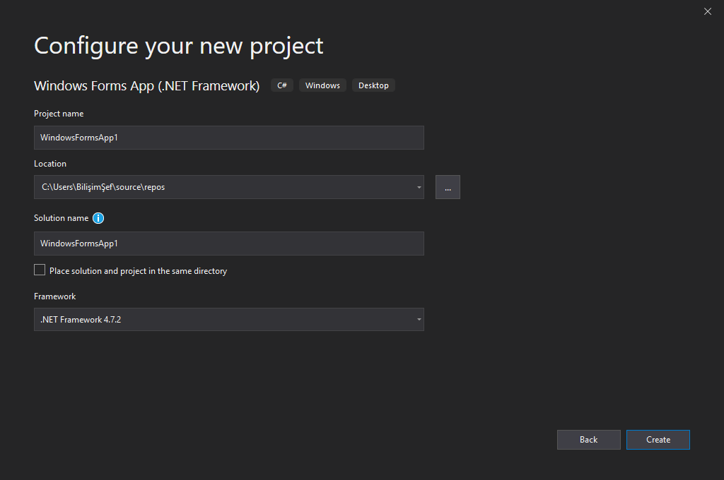
VISUAL STUDIO 2019 YENİ PROJE OLUŞTURMA
Bu aşamada oluşturduğumuz proje ile ilgili son düzenlemeleri yapıyoruz.
Project name kısmından projemize istediğimiz ismi verebiliriz,
Location alanında projenin kayıt edileceği yeri belirtebiliriz,
Solution name kısmında projelerimizin yer alacağı çözüm paketimize bir isim veriyoruz
Framework kısmında ise projeyi hangi komut kütüphanesine göre tasarlayacağımızı belirleriz.
Tüm bu düzenlemeleri yaptıktan sonra CREATE tuşuna basarak projemizin oluşturulmasını sağlarız

Slide 24
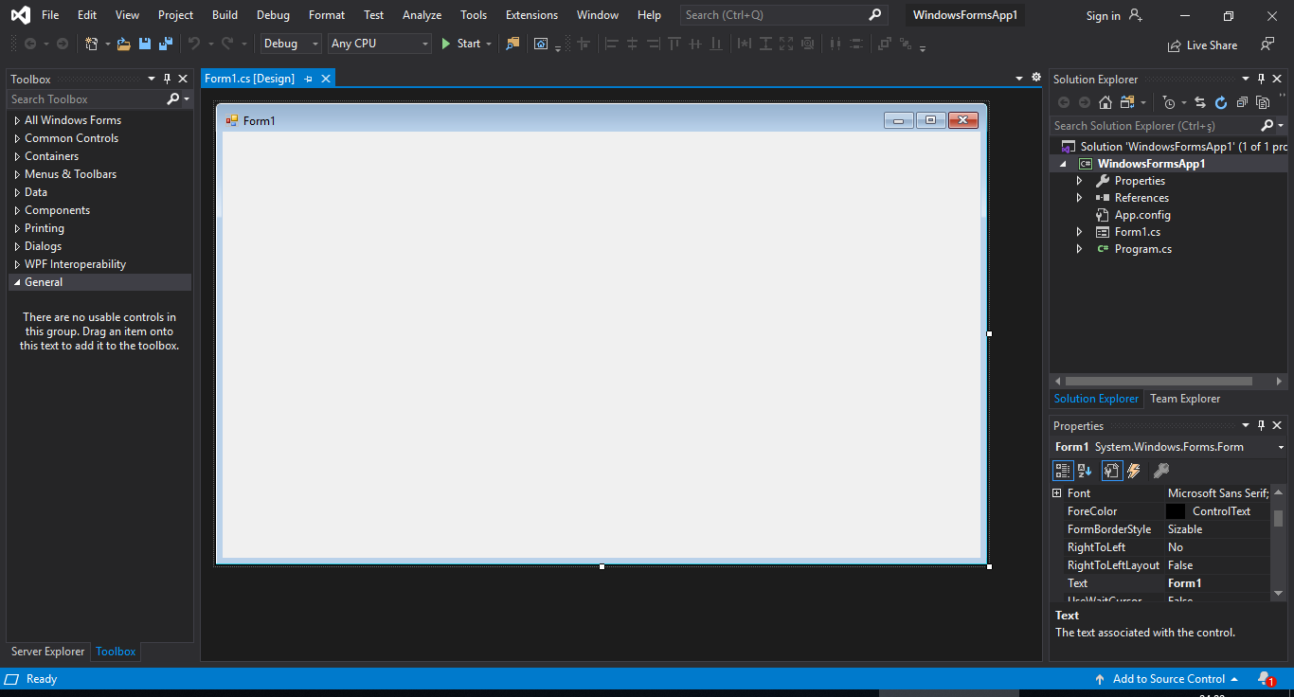
VISUAL STUDIO 2019 ARAYÜZ
Yanda görüldüğü şekilde; Visual Studio kurulum kısmında belirlemiş olduğumuz düzen ve renklerde,
Seçmiş olduğumuz proje türüne göre gerekli dosyalarla birlikte kullanıma hazır hale geldi.
Bu aşamadan sonra proje dosyası üzerinde istediğimiz değişiklikleri yapabiliriz.

Slide 25
VISUAL STUDIO 2019 – MENÜ ÇUBUĞU
Visual Studio menüleri birçok uygulamanın menülerine benzer niteliktedir. Menü isimlerinde, belirli bir harfinin altı çizilmiştir. Belirtilen harfler ALT tuşu ile birlikte basıldığında, o menülere kısa yolla ulaşılır.
Menü komutlarının bazılarında ise, sadece o komuta özel bir kısa yol tanımlıdır. Bu kısa yollar CTRL veya SHIFT gibi birkaç tuş kombinasyonu ile gerçekleşir.
File (Dosya): Tüm dosya işlemleri (yeni – aç – kaydet vb..) bu menü altındadır.
Edit (Düzenle): Tüm yazı düzenleme işlemleri (kes – kopyala – yapıştır vb..) için, bu menüdeki komutlar kullanılır.
View (Görünüm): Visual Studio çalışma ortamındaki tüm paneller bu menü komutlarıyla gösterilir. Ayrıca Navigate Backward ve Navigate Forward komutlarıyla en son çalışılan satıra geri dönülür.
Project (Proje): Projeye dosya eklemek, çıkarmak, proje özelliklerini göstermek için bu menü kullanılır.

Slide 26
VISUAL STUDIO 2019 – MENÜ ÇUBUĞU
Build (Derleme): Projelerin çalışmak üzere derlenmesi için gereken komutlar, bu menü altındadır.
Debug (Hata Ayıklama): Projede hata ayıklarken gereken komutlar Debug menüsü altındadır. Projenin debug durumunda başlatmak, BreakPoints (hata ayıklarken durulması gerek satırları ayarlamak) gibi işlemler yapılır.
Format (Biçim): Form üzerinde yer alan nesnelerin; konum, büyüklük gibi biçim özelliklerinin ayarlandığı menüdür.
Test (Test): Proje ile ilgili test işlemlerinin yapıldığı menüdür.
Analyze (Analiz): Proje içinde kodlarla ilgili analize ve kontrolün yapıldığı menüdür.
Tools (Araçlar): Visual Studio ile beraber yüklenen yardımcı araçların listelendiği menüdür. Araç çubuklarını özelleştirmek için kullanılan Customize seçeneği gibi Options seçeneği de en sık kullanılan özelliklerden biridir. Visual Studio çalışma ortamının tüm ayarları Options menüsünden yapılır. Environment ve Text Editor en sık kullanılan seçeneklerdir.

Slide 27
VISUAL STUDIO 2019 – MENÜ ÇUBUĞU
Extensions (Eklentiler): Visual Studio içinde yer alan eklenti ayarlarının yapıldupu ve menülerin özelleştirildiği menüdür.
Window (Pencere): Sayfaların ve panellerin görünümleri ve özelliklerini değiştirmek için kullanılan komutlar bu menü altında bulunur. Tüm açık çalışma sayfaları bu menü altında görüldüğü gibi, istenen sayfa seçilerek ön plana getirilir. Ayrıca, Close All Documents (Tüm Sayfaları Kapat) komutu ile açık olan bütün sayfalar kapatılır. Auto Hide All (Tümünü Otomatik Gizle) komutu ile, sabit hale getirilmiş tüm paneller gizlenir.
Help (Yardım): Visual Studio çalışma ortamında çok sık kullanılan yardım panellerinin görünümü bu menü ile sağlanır. Bu menü ile ayrıca, kullanılan Visual Studio çalışma ortamının sürümü hakkında bilgi alınır, son güncellemeler kontrol edilir, teknik destek için gereken e-posta adreslerine veya telefonlara ulaşılır. Yardım kullanımı bu modülde detaylı olarak ele alınacaktır.
* Menülerin bir kısmı tüm proje tiplerine göre sabit olarak görünürken bazı menü seçenekleri sadece seçilen proje türüne özgü olarak görüntülenmektedir.

Slide 28
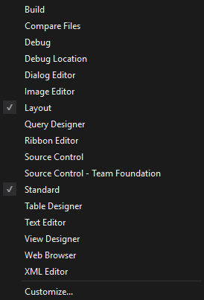
VISUAL STUDIO 2019 – ARAÇ ÇUBUĞU
Menüler dışında; sık kullanılan işlemlerin gruplandırıldığı araç çubukları da Visual Studio programını kullanırken bize yardımcı olmaktadır.
Araç çubukları üzerinde sağ tuşa bastığınızda veya Viev menüsünde yer alan toolbars alt menüsünü açtığınızda istediğiniz araç çubuğunun ekranda görüntülenmesini sağlayabilirsiniz.
Sol tarafında tik (onay) işareti olan araç çubukları halihazırda ekranda görüntülenen araç çubuklarıdır. Tekrar bu araç çubukları üzerine tıklanması durumunda araç çubuğu ekrandan kaldırılacaktır.
Yeni Proje, Proje Aç, Kaydet, Çalıştır vb.. en sık gerçekleştirilen işlemlere ait kısayolların bulunduğu standart araç çubuğu öntanımlı olarak ekranda gösterilmektedir.

Slide 29
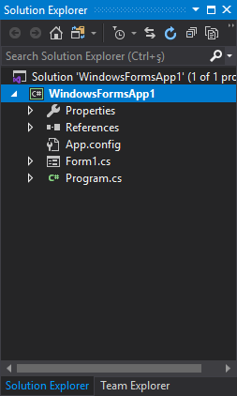
SOLUTION EXPLORER PANELİ
Visual Studio çalışma ortamında projeler bir solution (çözüm) altında açılır. Bir solution içine farklı dilde ve tipte projeler dâhil edilebilir.
Visual Studio ile bir solution açıldığında, Solution Explorer paneli ile solution içinde bulunan tüm projeleri, ilgili dosya ve klasörleri görüntüler.
Panelde koyu yazı tipinde gözüken proje, solution içindeki başlangıç projesidir.
Bu panelden, öğeler üzerinde silme, kopyalama, taşıma, ismini değiştirme işlemleri yapılabilir.
Ayrıca panelin üst kısmında, seçilen öğe üzerinde basit işlemler gerçekleştirmek için bir araç çubuğu bulunur.

Slide 30
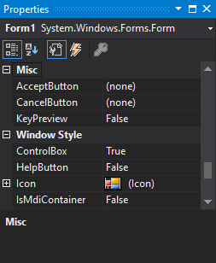
PROPARTIES PANELİ
Properties (Özellikler) paneli, seçilen bir nesnenin özelliklerini görüntüler. Paneldeki görünüm, Özellik adı - değeri şeklindedir. Silik olarak gözüken özellikler salt okunurdur ve değiştirilemez. Seçilen form nesnesine göre panel içerisinde görüntülenen özellikler değişmektedir.
Panelin üzerindeki açılır liste, çalışma sayfasındaki nesneleri listeler. Buradan istenilen nesne seçilerek özellikleri görüntülenir.
Paneldeki özellikler kategorilere göre gruplanmıştır, ancak alfabetik olarak da dizilir. Panelin üstünde bulunan araç kutusundan Categorized (Kategorileştirilmiş) veya Alphabetic (Alfabetik) seçilerek özelliklerin görünümleri değiştirilir.
Panelin en altında bulunan bölümde, her özelliğin açıklaması bulunur.
Bir nesnenin üzerindeyken F4 tuşuna basınca, Properties paneli görüntülenir.

Slide 31
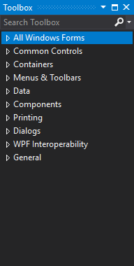
TOOLBOX PANELİ
Toolbox (Araç Kutusu) paneli, projelerde kullanılan çeşitli bileşenlerin listelendiği paneldir. Buradaki öğeler, sekmeler içinde gruplanmıştır. Her sekme, ortak platformlarda çalışan veya benzer işlevleri olan nesnelere sahiptir.
Örneğin, Data sekmesinde veri tabanı işlemlerinde kullanılan bileşenler vardır. Windows Forms bileşenleri Windows platformunda çalışan projelerde, Web Forms bileşenleri ise Web tabanlı projelerde kullanılan nesnelerdir. ClipBoard Ring sekmesinde ise kopyalanan metinler bulunur. Nesnenin silik gözükmesi, o anda çalışılan sayfada kullanılamayacağı anlamına gelir.
Toolbox panelinde nesneler, en sık kullanılandan en az kullanılana göre sıralanmaktadır. Örneğin, Windows Forms sekmesinde en üstte Label, Link Label, Button, TextBox nesneleri bulunur. Nesneler, yerleri ve sıraları taşınarak değiştirilebilir, ayrıca başka bir sekmeye de taşınılabilir. Varsayılan sıralama dışında, alfabetik olarak da sıralama yapılabilir.
Visual Studio çalışma ortamın, Toolbox panelindeki nesnelere yeni isim verme, nesneleri silme veya panele yeni sekmeler ve nesneler ekleme imkânlarını da sağlar.
CTRL-ALT-X kısa yolu ile ulaşılır.

Slide 32
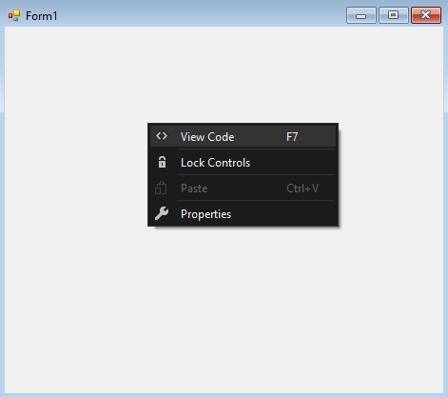
FORM NESNESİ
Windows uygulamalar geliştirmek için bir proje oluşturduğumuzda bizi yandaki resimde göreceğiniz gibi Form nesnesi karşılar. Bir projede; programın özelliklerine ve ihtiyaca göre birden fazla form kullanılabilir.
Uygulama geliştirirken tasarımlarımızı Form nesneleri üzerinde yaparız. Form’ un göründüğü sekme (Form1.cs [Design]) dizayn görünümüdür.
Form’ a ait çalışma esnasında isteklerimizi yerine getirmesi amacı ile kodlama yaptığımız bir bölüm vardır.
Form'un üzerinde farenin sağ tuşu ile tıklayalım ve açılır menü seçeneklerinden View Code seçeneğini seçelim. İstersek bu alanı klavyemizden F7 tuşuna basarak da görüntüleyebiliriz.

Slide 33
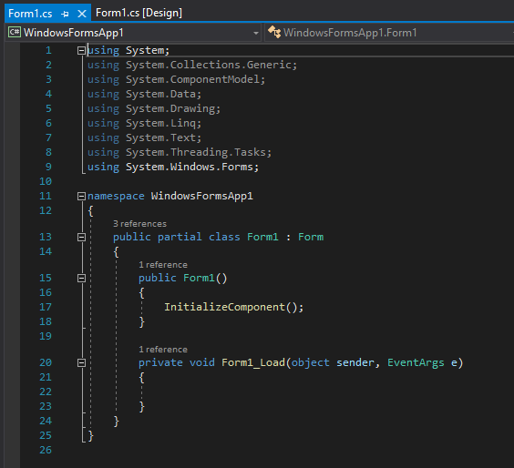
KOD PENCERESİ
Bu işlemi yaptığımızda Visual Studio ekranımız yandaki resimde gördüğünüz şekilde görülecektir. Bu bölüm bizim kod yazma penceremiz.
Uygulama geliştirme aşamasında bu ekranı çok sık kullanacak ve uygulamada tasarım kısmında dizayn ettiğimiz nesnelerin hangi görevleri icra edeceğini bu kısımda belirliyor olacağız.
Kod penceresinin üzerinde daha önce sadece Form1.cs [Design] bulunurken şimdi fark ettiyseniz Form1.cs isminde ikinci bir sekme bulunuyor. Uygulamamızda Dizayn alanı farklı bir dosya Kod alanı farklı bir dosyada bulunmaktadır. Bu yüzden bir form’ a ait 2 dosya bulunur.
Bu iki sekmeden hangisini seçerseniz ekrana o bölüm yansıyacaktır. Yani bu sekmeler bize Dizayn ve Kod penceresi arasında geçiş yapmamızı sağlıyor.

Slide 34
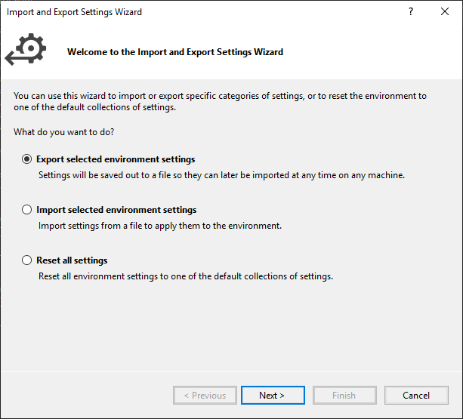
VISUAL STUDIO 2019 BAŞLANGIÇ AYARLARI
Visual Studio programında ekranda görünene pencere ve panelleri sürükle – bırak yöntemi ile ekranın istediğimiz herhangi bir yerine taşıyabiliriz.
Yaptığımız bu tasarımsal değişikliklerden memnun kalmadığımızda, program ilk kurulduğu zaman geçerli olan başlangıç ayarlarına dönmek istersek bunu kolaylıkla yapabiliriz.
Tools menüsü altında yer alan Import and Export Settings seçeneğine tıklanır.
Açılan pencerede Reset all settings işaretlenerek Finish butonuna tıklandığında program arayüz ayarları ilk haline dönecektir.

